Slide 1







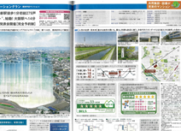
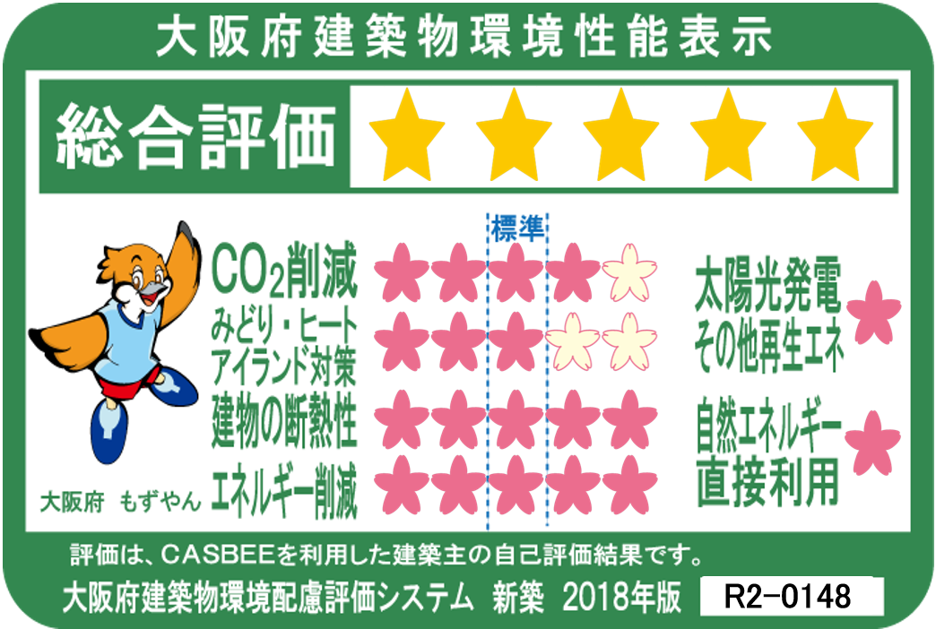
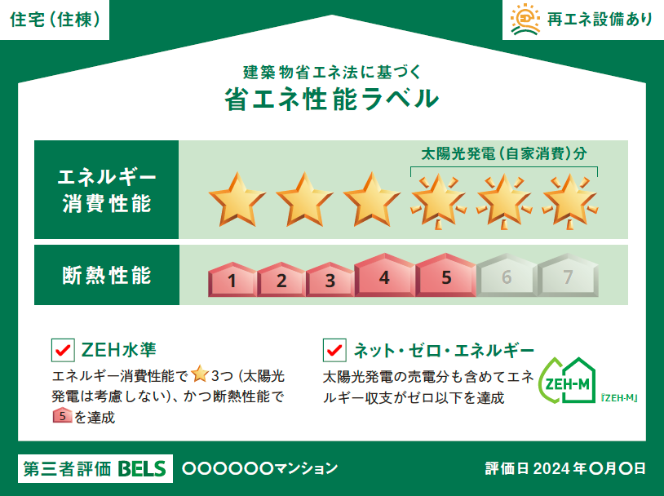
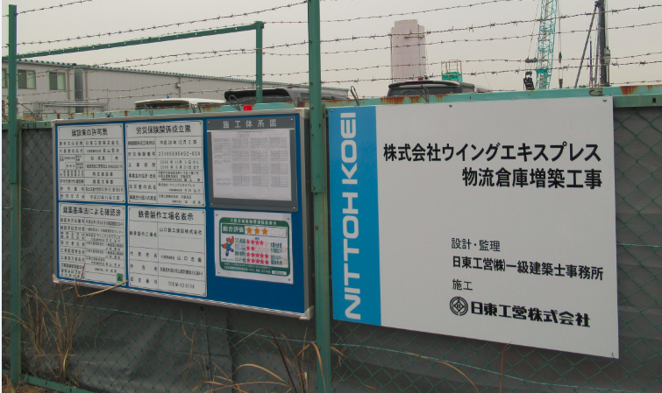
建築物省エネ法改正に伴う大阪府建築物環境性能表示の見直しについて
資料２－２
建築環境課
・大阪府は、「大阪府気候変動対策の推進に関する条例」により、特定建築物(延べ面積2000m²以上)について広告物や工事現場への建築物環境性能表示（府
ラベル）を義務化している。
・今般、建築物省エネ法改正（令和４年６月公布）により、省エネ性能表示制度(努力義務)が強化され、「エネルギー消費性能」や「断熱性能」について、従来の性能値による表示を多段階評価に改めた新たな省エネ性能ラベル（国ラベル）が、すべての新築の広告を対象に令和６年度より運用開始される。
・これを受け、国と府のラベルで内容が重複する指標における多段階評価の方法に差異が生じ、消費者の混乱を招く恐れがあるため、「大阪府建築物環境配
慮制度に関する検討会」の有識者委員や府内不動産・建設関連団体等の意見を踏まえ、府ラベルの見直しを検討する。
府ラベル制度の内容
○府ラベルと国ラベルの比較
府ラベル(現行)
指標が重複
国の新ラベル(R6.4～)
①広告物への表示
・環境性能の高い建築物が選択されやすい市場環境を整備するため、分譲マンションや賃貸オフィスの募集広告への表示を義務化（平成24年7月～）
②工事現場への表示
広告の場合は縦37mm以上、横60mm以上
・建築物環境性能表示が人目に触れる機会を増大させることにより、一般府民の環境配慮意識を高めるとともに、建築主の意識を高めることが重要であるので、工事現場への表示を義務化（平成30年度～）
住宅(住棟)版ラベルの場合
○課題
令和６年度より、「建物の断熱性能」と「エネルギー削減」の項目は、国の新ラベルの指標と重複（ただし、評価方法は異なる）
通行人や工事関係者に見やすい箇所に掲載
令和６年度より、国の新ラベルが施行（2,000m²以上は府ラベルと一部重複）
→消費者の混乱、事業者の負担の増大
用途 | 表示内容 ①～⑥ | 広告 |  | 工事現場
 |  | ①断熱性能※ ②エネルギー消費性能 ③再エネ有無 | ④CO2削減 ⑤みどり・ﾋｰﾄｱｲﾗﾝﾄﾞ対策 ⑥自然ｴﾈﾙｷﾞｰ利用有無 | ①～⑥
非住宅 | 2,000㎡以上 | 条例により義務化（平成24年7月～） |  | 条例により義務化（平成30年度～）
 | 2,000㎡未満
住宅 | 2,000㎡以上 | 条例により義務化（平成24年7月～） |  | 条例により義務化（平成30年度～）
 | 2,000㎡未満
○見直しのイメージ
現行のラベル様式のほか、重複する断熱・省エネ性能の項目について、国ラベルの多段階評価を参考表示したラベル様式を新たに作成し、オプションとして加える。
国ラベルを参考表示する概要（案）
〇建物の断熱性
国ラベルの７段階評価を追加表示する。
〇エネルギー削減
国ラベルの４段階(再エネ設備なし)又は６段階（再エネ設備あり）を追加表示する。
〇その他
国ラベルの「評価年月日」を追加
条例等改正により義務化されている内容
法による国ラベルの対象範囲
※法は住宅のみ

Slide 2
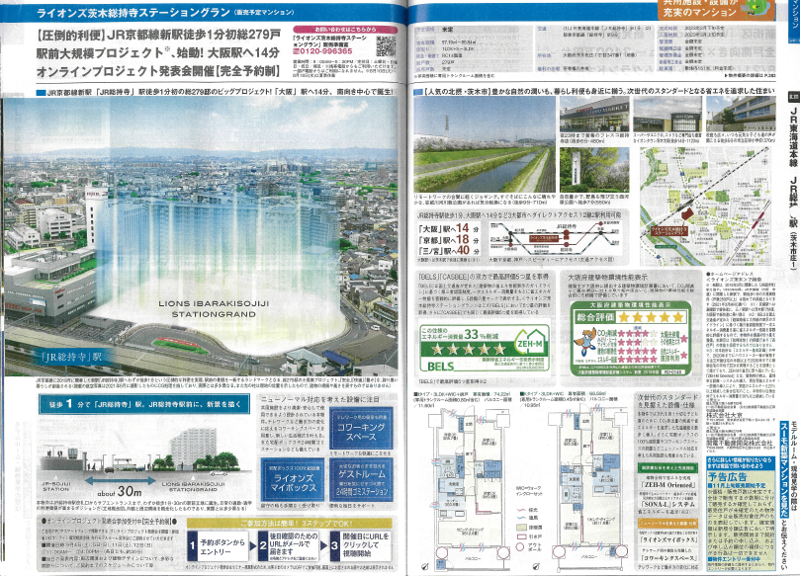
大阪府のラベル表示義務（広告への表示の例）
■対象者： 特定建築主等（譲り渡された場合は譲受者、管理者）
※販売等受託者が広告をするときを含む
■要 件： 販売価格又は賃料、間取りの両者表示されている広告（Ａ４サイズを超えるもの）
■期 間： 工事完了後３年間（最初に表示をした日から15日以内に届出要）
■サイズ： 縦37ｍｍ以上、横60ｍｍ以上
大阪府気候変動対策の推進に関する条例第23条第１項の規定による届出の例

